Slide 1
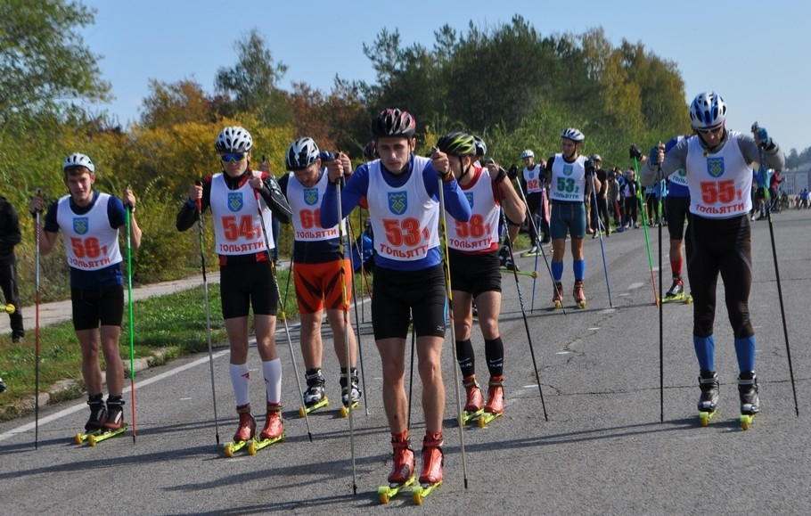
Открытое первенство городского округа Тольятти по лыжероллерам!!!
13.07.2018г., 11.08.2018г., 16.09.2018г.
Возрастные группы: юноши и девушки старшего, среднего, младшего возраста. Дистанция – согласно Положения.
Место проведения: г.о.Тольятти, набережная 8 квартала
Заявки принимаются за 2 дня до старта по тел. 76-65-40 или по электронной почте: t-sdushor1@mail.ru
Допускаются для участия жители г.о.Тольятти (юниоры, мужчины, юниорки, женщины ). Иногородним участникам данных групп предлагается «разовое посещение, участие в открытом городском спортивном соревновании» с оплатой, согласно тарифа платных услуг МБУДО СДЮСШОР № 1 «Лыжные гонки» от 01.01.2018 г.

